Slide 1

Infraestrutura como Código
Melhores Práticas
Raphael Campelo
Cloud Engineer Senior Manager
Março/2021

Slide 2

Agenda
Infra as Code, como isso me ajuda ?
Como Usar Terraform na Nuvem Oracle
Coisas legais com Terraform
Indo além da criação de servidores
Utilizando Terraform como serviço na Nuvem Oracle
Resource Manager

Slide 3

Infraestrutura como Código (IaC)
Por quê você precisa dela na sua vida ?
Gerenciamento de Configuração: Como consequência do grande número de servidores, vemos as naturais dificuldades na manutenção do modelo de padronização de configurações, janelas de atualização cada vez menores, processos manuais, e quase sempre, não documentados
O Evento “Don’t Touch if it’s working”: Sempre existe aquele servidor que, ninguém sabe quem instalou, como foi instalado, ou ainda, onde está a documentação que gerou aquela configuração…. Nestes casos, a orientação mais comum é: “Se está funcionando, não altere nada lá”…

Slide 4
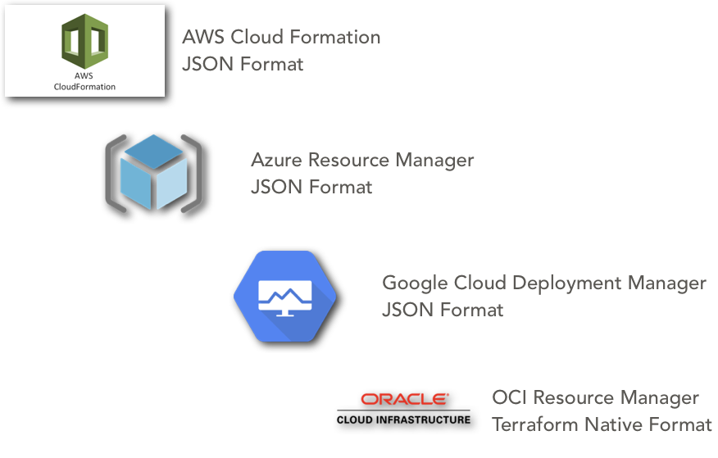
Infraestrutura como Código (IaC) Quais as opções existem para isso ?

Slide 5


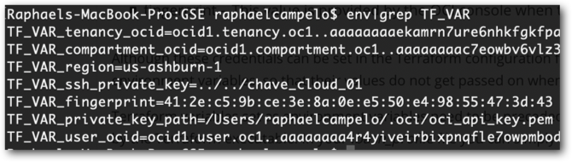
Terraform
Setup e Configuração
Alguns passos são necessários antes de iniciar o uso de Terraform :
Download e instalação dos binários do Terraform, que podem ser encontrados no link: https://www.terraform.io/downloads.html (˜= 20 Mb)
O segundo componente é a biblioteca que agorá como canal de comunicação entre Terraform e o ambiente na nuvem (provider). Cada provedor de nuvem possui sua própria biblioteca
https://github.com/terraform-providers/terraform-provider-aws
https://github.com/terraform-providers/terraform-provider-oci
https://github.com/terraform-providers/terraform-provider-azurerm
Setup das variáveis de de acesso ao tenant. Basicamente, 4 varáveis devem ser configuradas :
•Tenancy_ocid
•User_ocid
•Private_key_path
•fingerprint

Slide 6







Você já ouviu falar em Imutabilidade ?
Deploy Código
App. Upgrade
Deploy Código
Deploy Código
New Deploy
Ciclo de Gestão de Mudanças
Toda Mudança traz riscos
O fator Humano é sempre imprevisível
Nem sempre mapeamos todas as dependências
App.
App.
App. Sever
App. Sever

Slide 7




Infraestrutura como Código (IaC)
Meu Código é universal ?
A interface entre ferramentas de provisionamento e um provedor de nuvem se dá através de um componente chamado "provider"
Cloud Provider

Slide 8






Infraestrutura como Código (IaC)
Provisionamento e Automação
+
Administrador de Ambiente
Criação da Infra:
Networking
Compute Instances
VNIC’s
Security Rules
Criação de Storage (camada física)
Ações pós criação
Instalação Software
Customizações no Sistema Operacional

Slide 9
Infraestrutura como Código (IaC)
Provisionamento e Automação
Network
Compute
Criação Storage
Configuração S.O.
Instalação Software
Software Developer
(ISV)

Slide 10
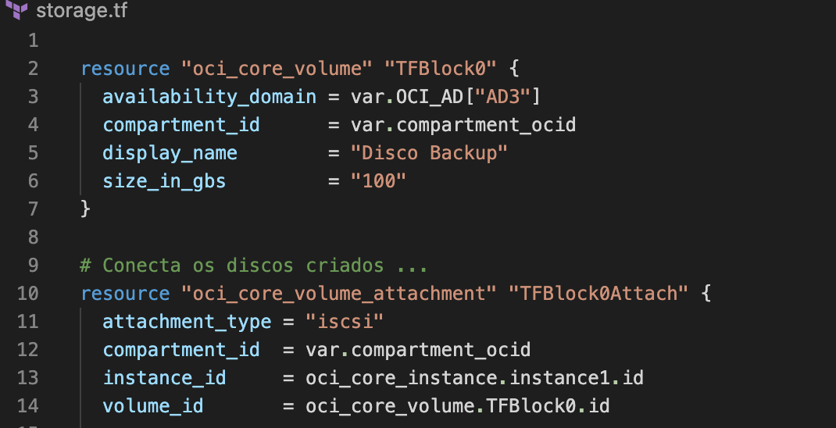
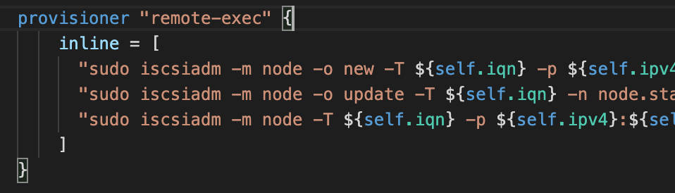
Infraestrutura como Código (IaC)
Provisionamento e Automação
Demo de Provisionamento
Criação
Apresentação
Configuração no S.O.

Slide 11
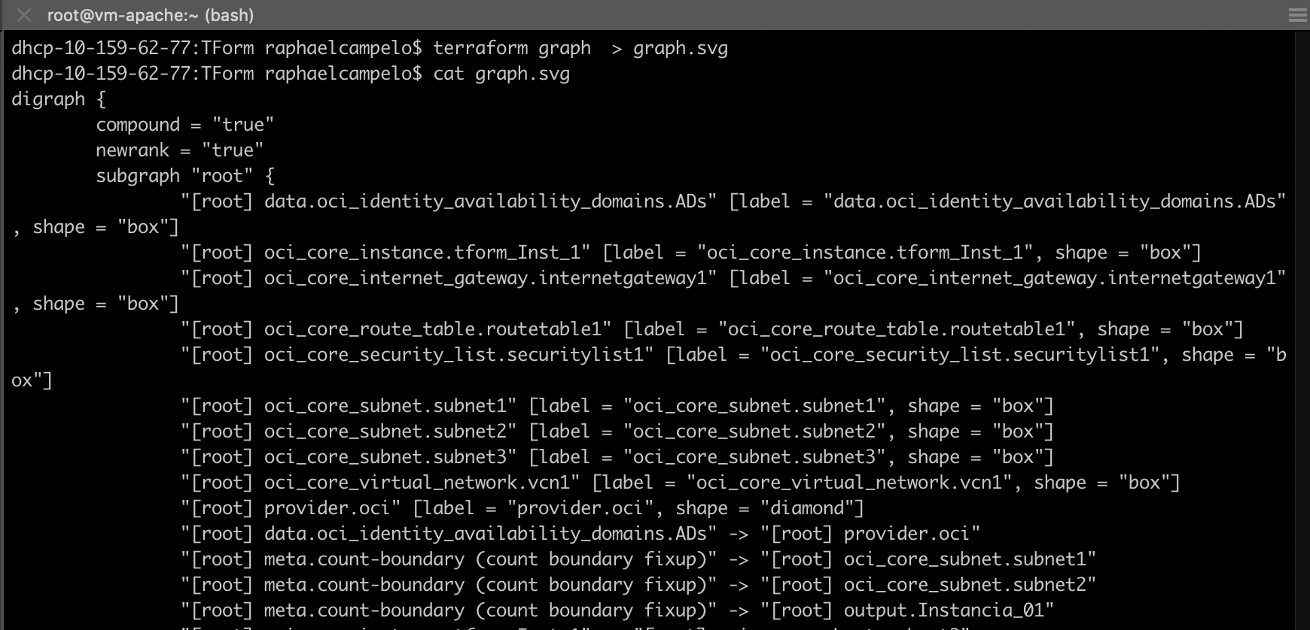

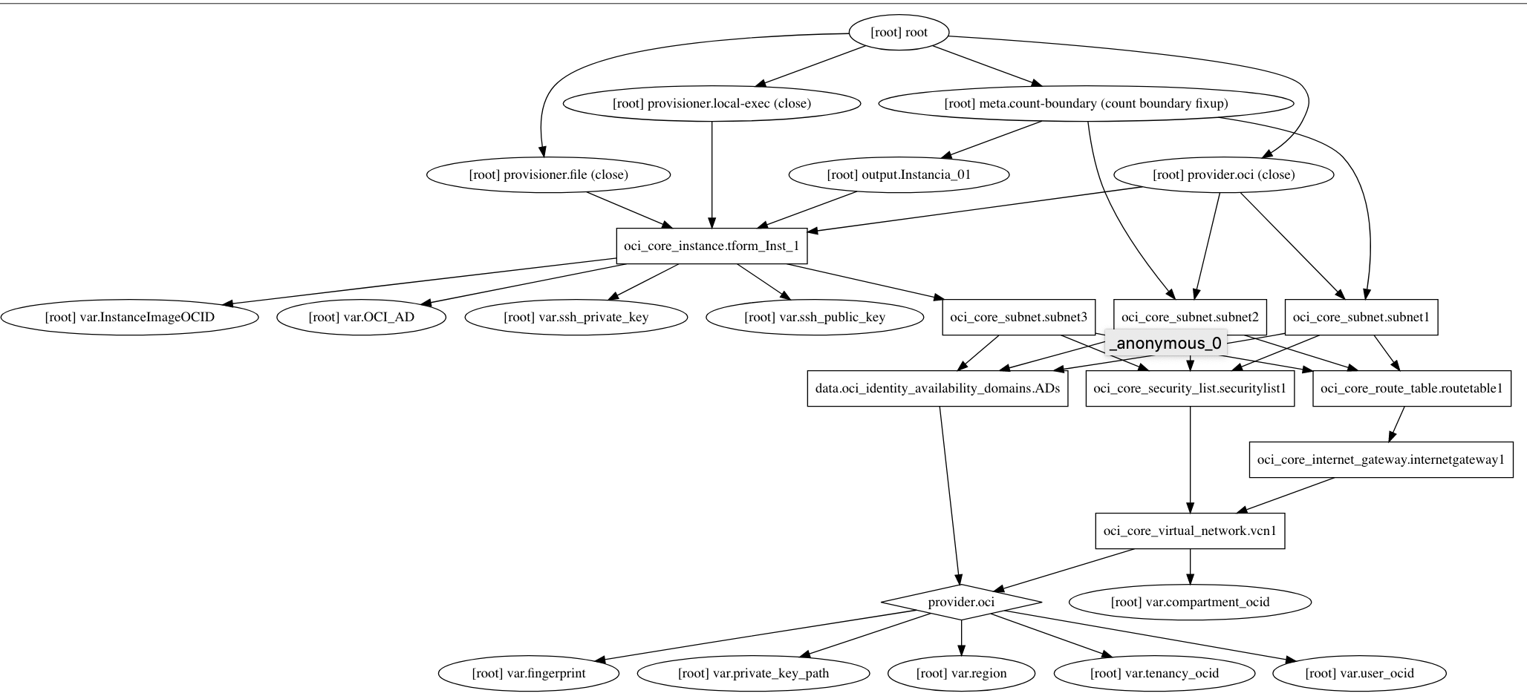
Terraform
O que Acontece nos bastidores ?

Slide 12
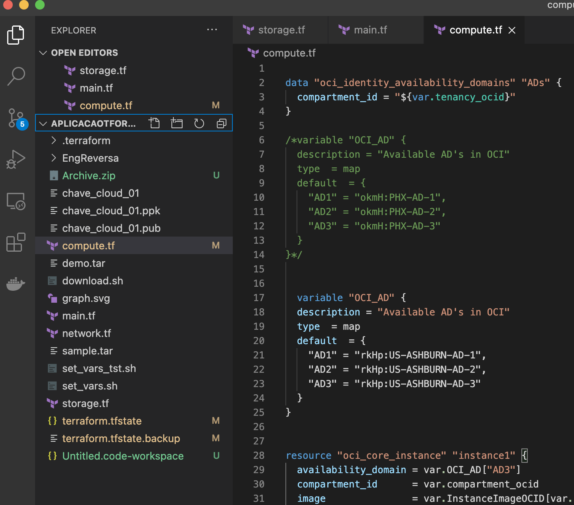
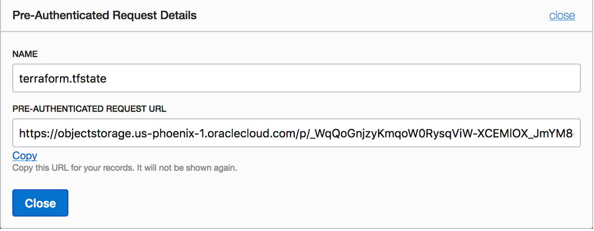
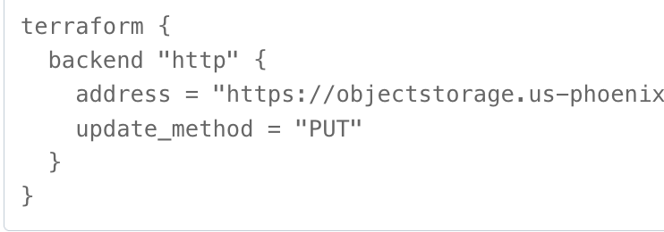
Terraform StateFile
Aumente a Segurança do seu processo de Desenvolvimento
Tão importante quanto armazenar as modificações do seu código, é resguardar o “status” do seu ciclo de desenvolvimento. Proteja seu “state file” utilizando o Object Storage Bucket.
Adicione a URL de chamada ao seu arquivo de configuração

Slide 13


Infraestrutura como Código (IaC)
“Implementação em Ciclos”
Develop
Plan
Apply
Test
Destroy
Durante o seu ciclo de desenvolvimento, e se :
Você pudesse armarzenar todos os outputs gerados a cada etapa do processo (plan/apply/destroy) ?
Versionar seu código ?
Um relatório detalhado de cada compomente criado pelo seu blueprint em Terraform ?
E ainda, automatizar o processo de provisionamento junto ao portal de nuvem ...
IaC Developer

Slide 14
Terraform as a Service na Nuvem Oracle OCI Resource Manager

Slide 15
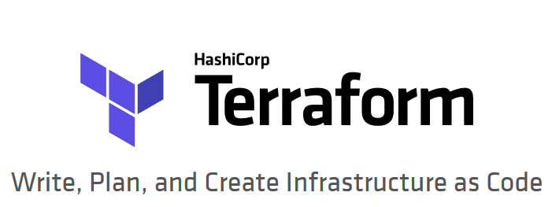
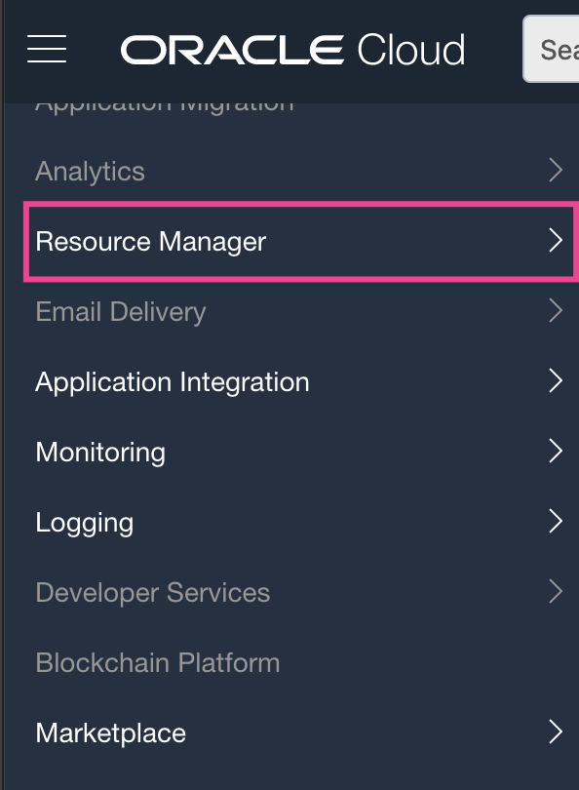
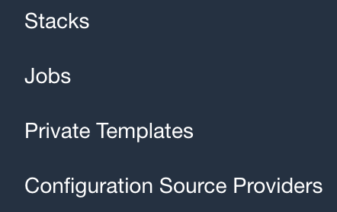
Oracle Cloud Infrastructure – Resource Manager
Automação e Agilidade na adoção de Infra como Código
Criação de novos Projetos para deploy de novos blueprints
Histórico de Execução das Operações do terraform
Templates para compartilhar com outros membros do seu tenancy
Integração com Seu repositório Pessoal (GitHub / GitLab)

Slide 16
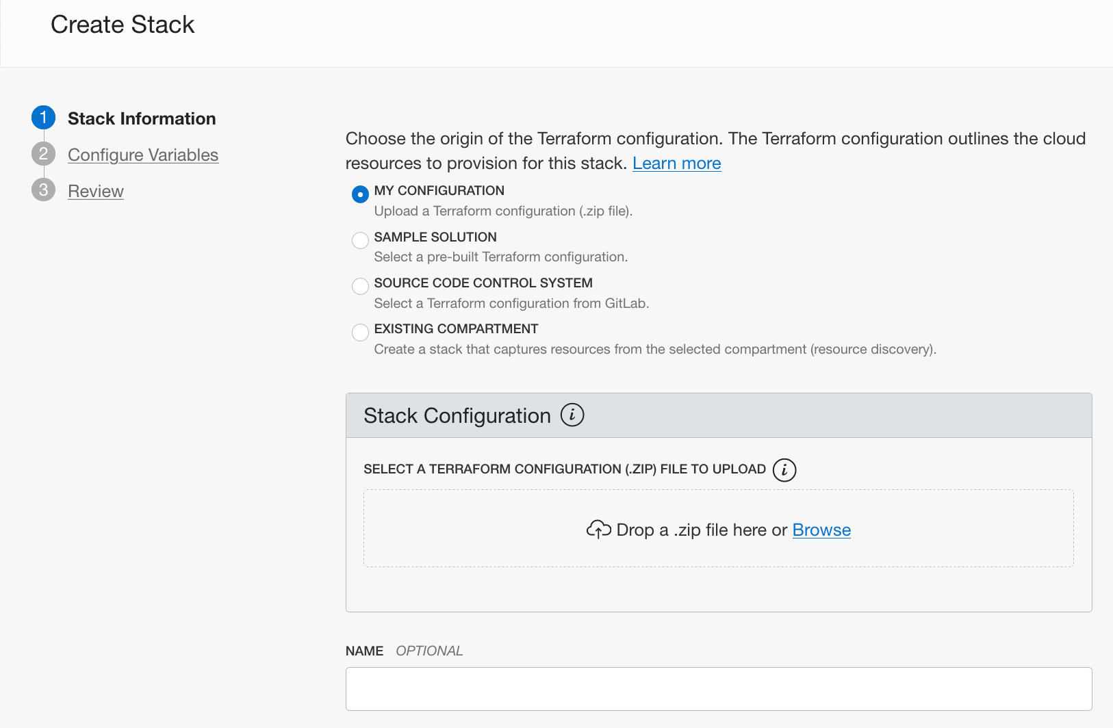
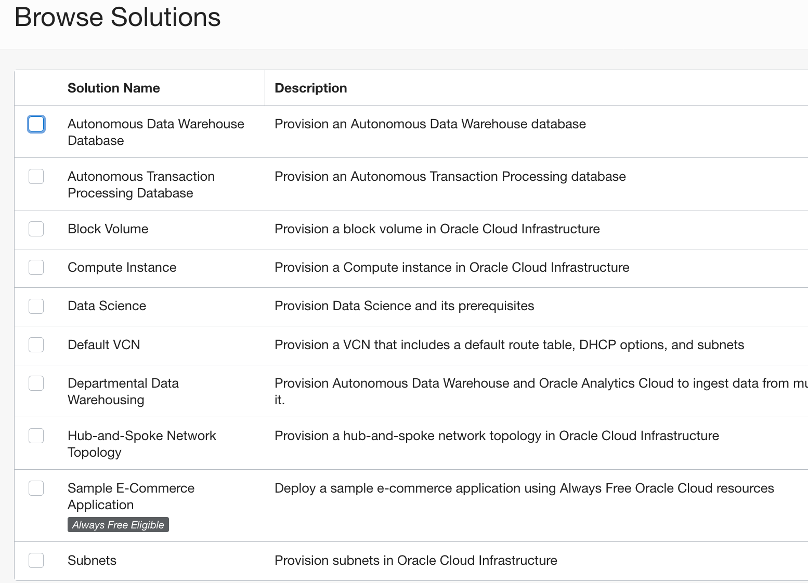
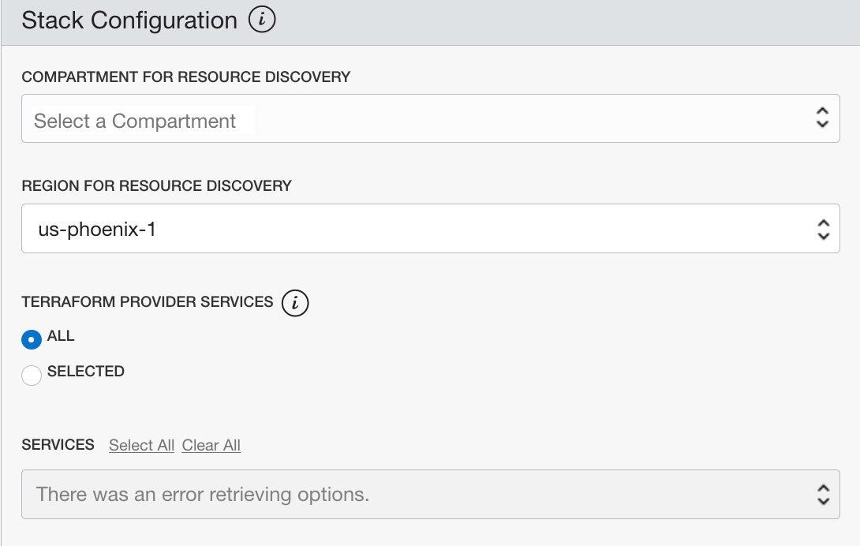
Oracle Cloud Infrastructure – Resource Manager
Automação e Agilidade na adoção de Infra como Código

Slide 17
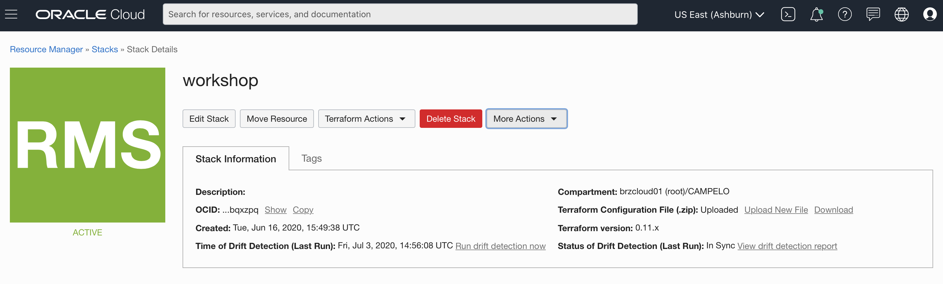
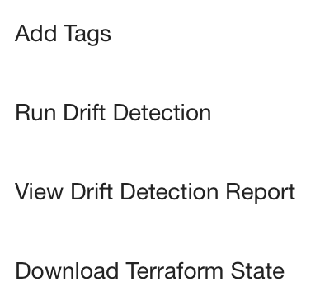
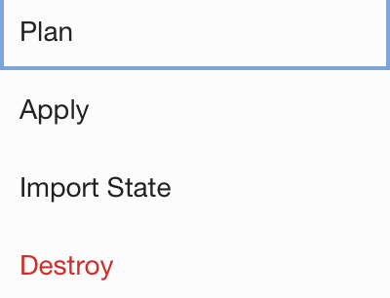
Oracle Cloud Infrastructure – Resource Manager
Infra as Code como Serviço na nuvem Oracle

Slide 18
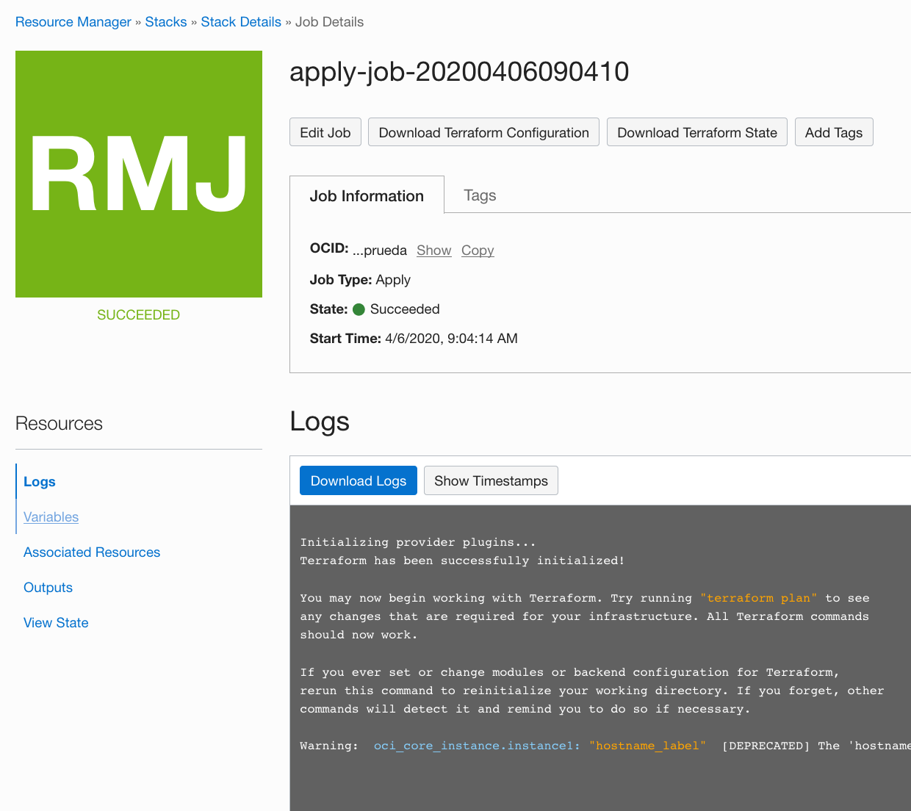
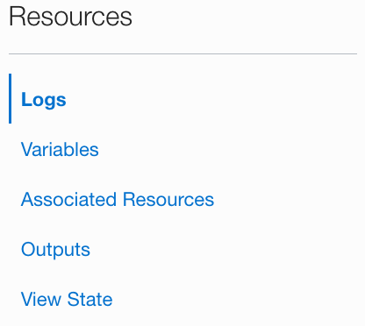
Oracle Cloud Infrastructure – Resource Manager Job Resources

Slide 19
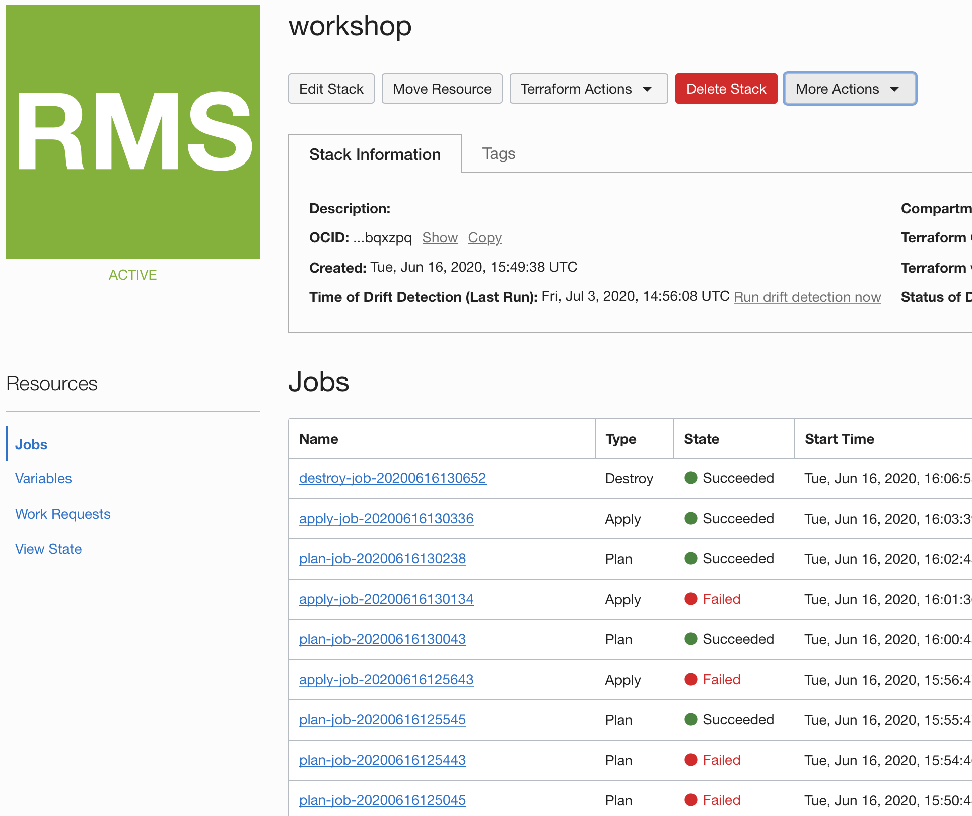
Oracle Cloud Infrastructure – Resource Manager
Stack Job History

Slide 20
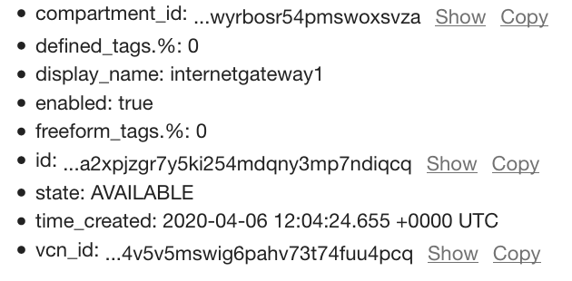
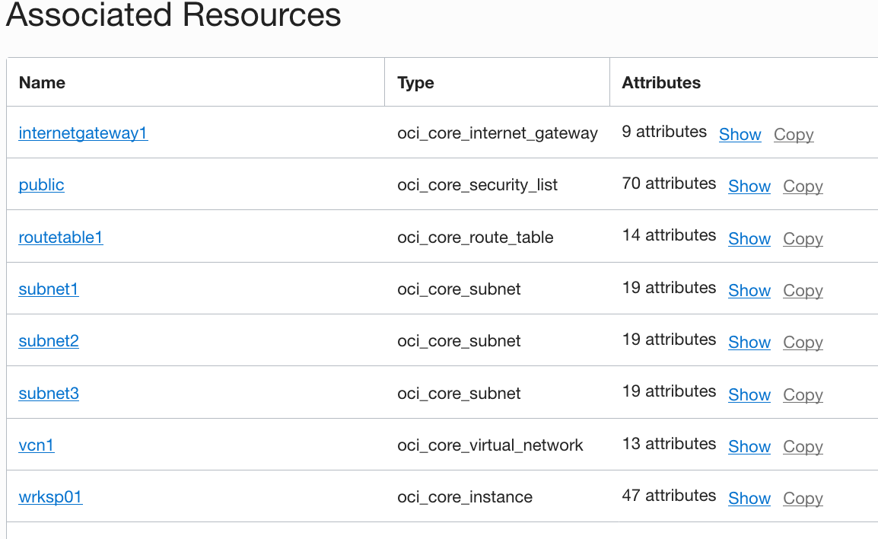
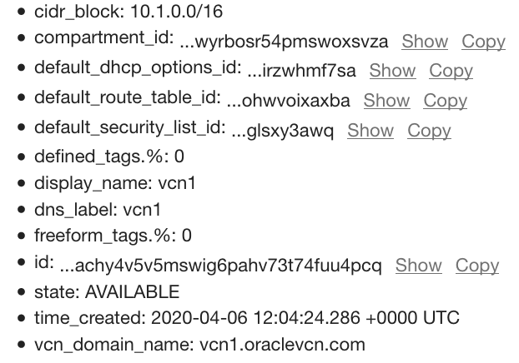
Oracle Cloud Infrastructure – Resource Manager Job Resources

Slide 21




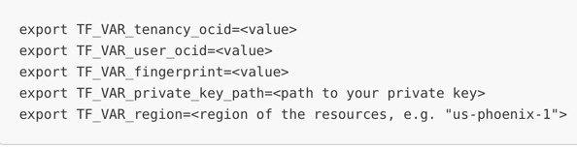
Infrastructure as Code (IaaC)
Engenharia Reversa (OCI Resource Provider)
Iniciando na versão 3.50, o provider terraform-oci pode ser executado a partir da linha de commando, extraindo os dados dos components que foram criados em compartimentos da Nuvem Oracle e gerando os arquivos de configuração para o Terraform
A última versão do provider pode ser Baixada em https://releases.hashicorp.com/terraform-provider-oci/
Avail_Domain
BDs
Core
Load Balancer
Object Storage

Slide 22
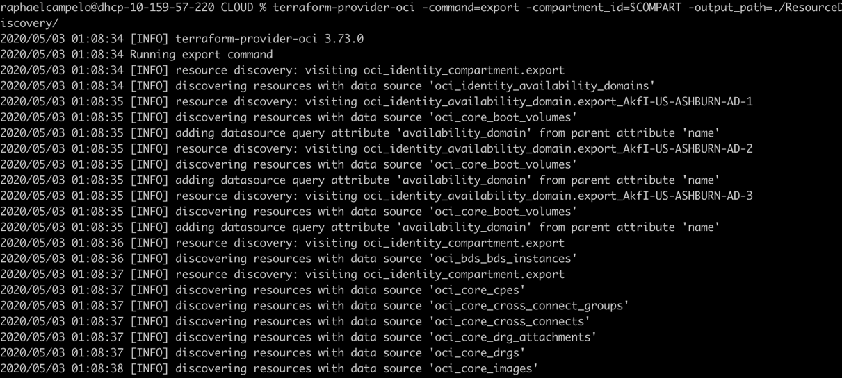
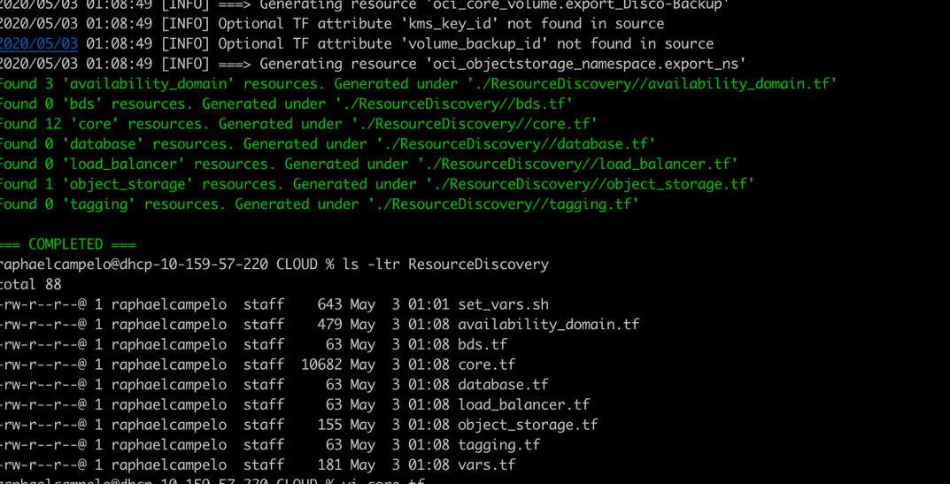
Infrastructure as Code (IaaC)
Engenharia Reversa (OCI Resource Provider)

Slide 23
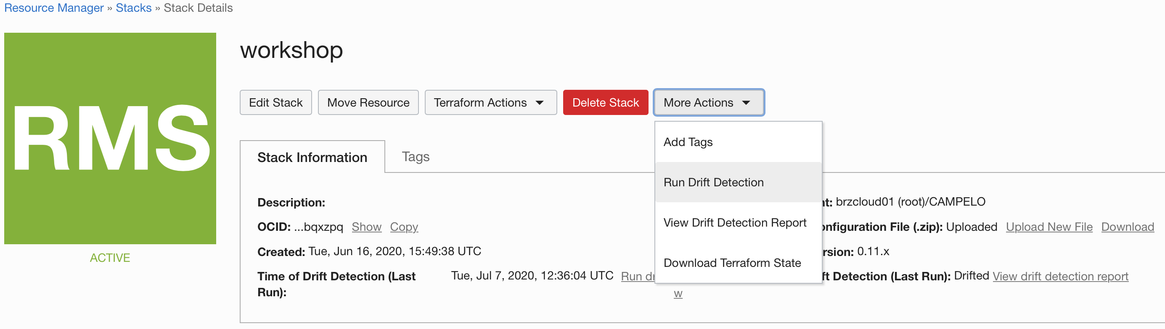
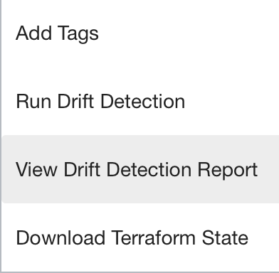
Infrastructure as Code (IaaC)
Drift Detection

Slide 24
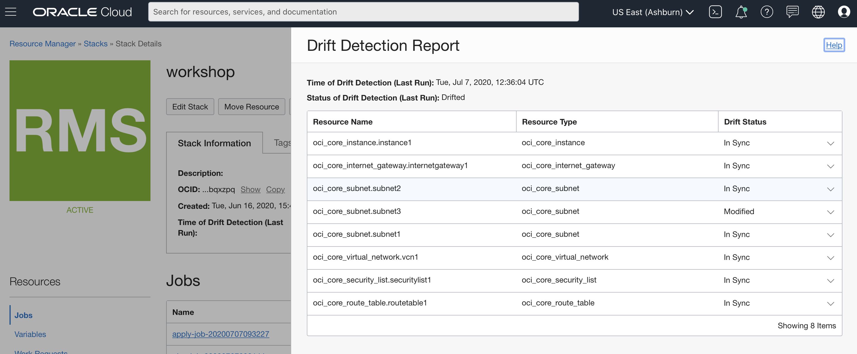
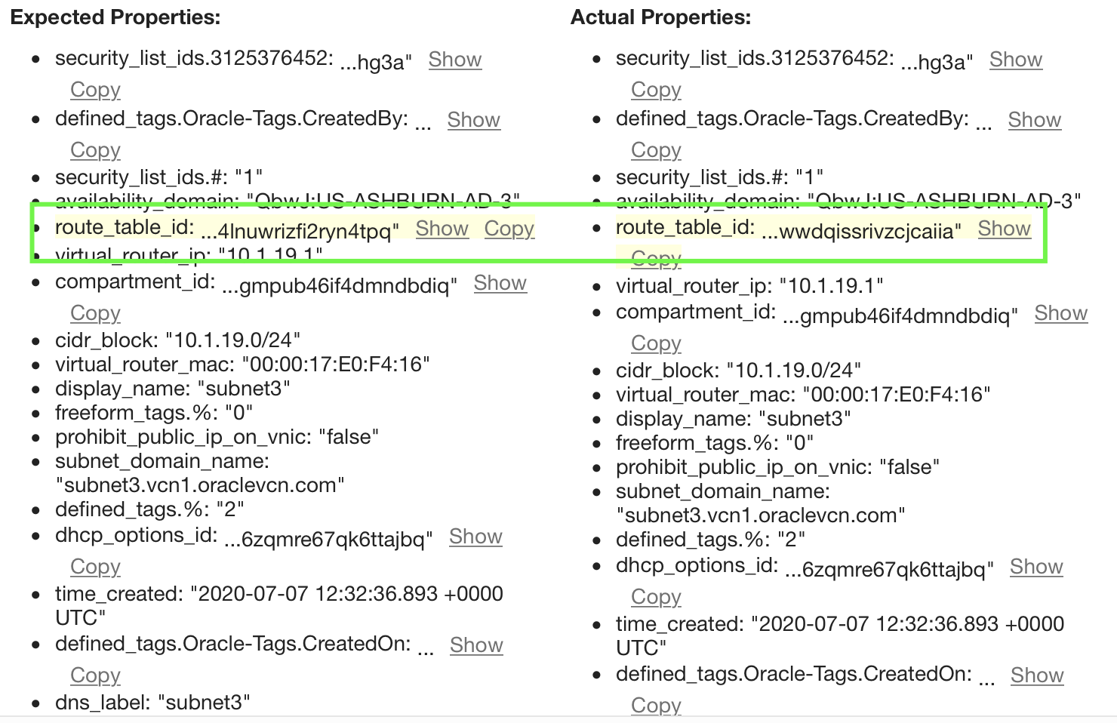
Infrastructure as Code (IaaC)
Drift Detection
Demo de Resource Manager

Slide 25
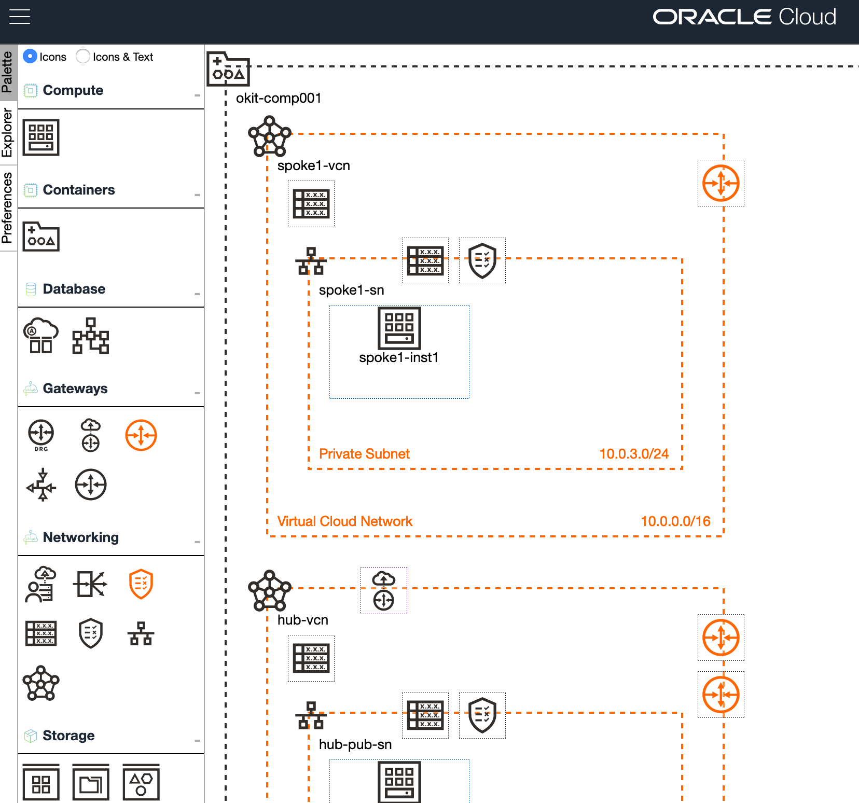
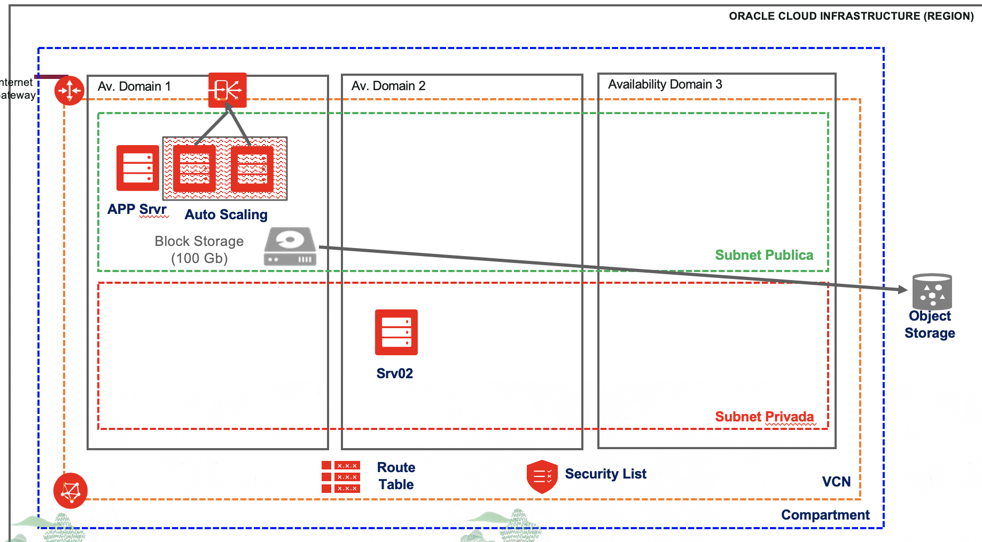



Infrastructure as Code (IaaC)
Low Code OCI Provisioning
IaC Developer
Fast/Low Code
OCI Design

Slide 26
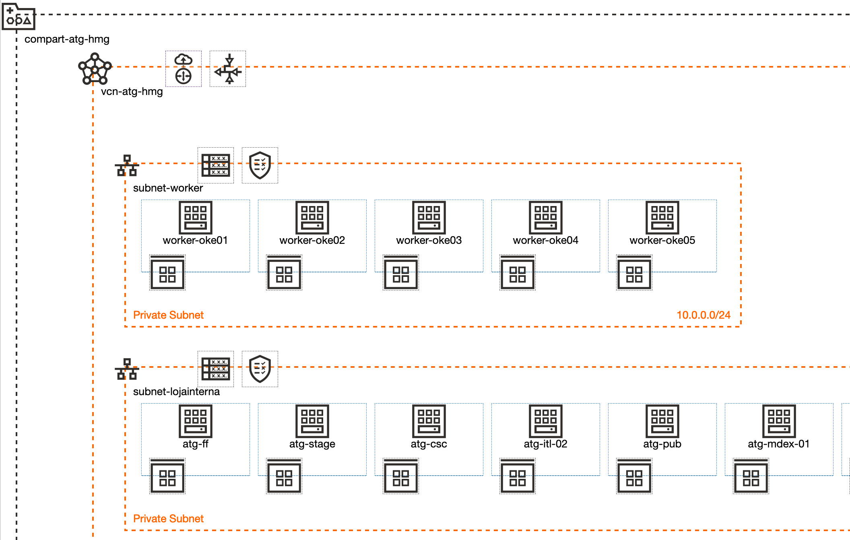
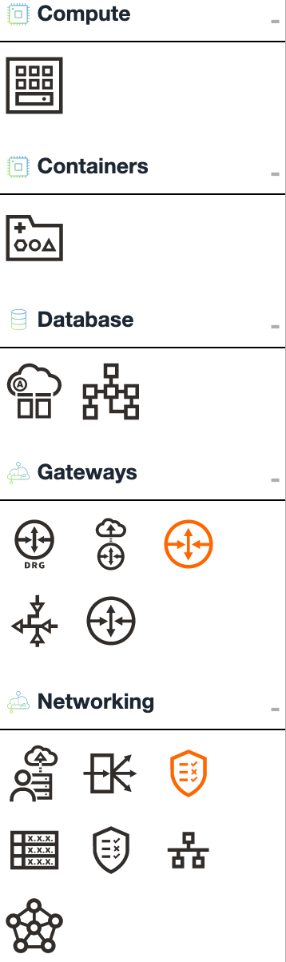
OKIT – Low Code OCI Provisioning
Main Components
OCI Components Palette
Drag you objects
Design Area

Slide 27
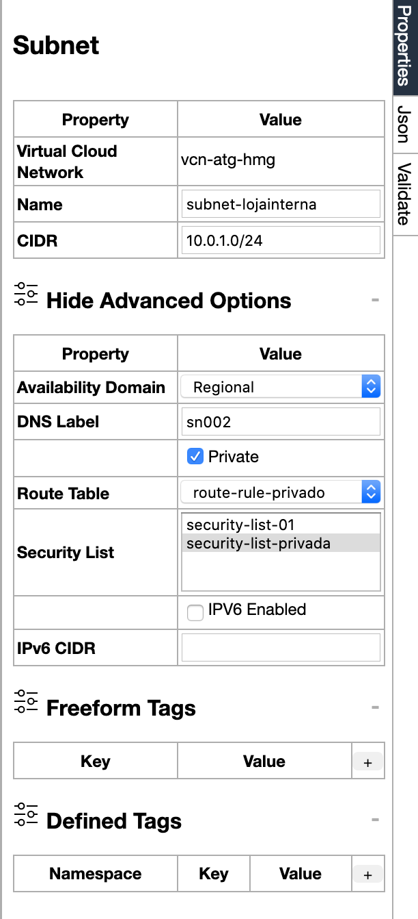
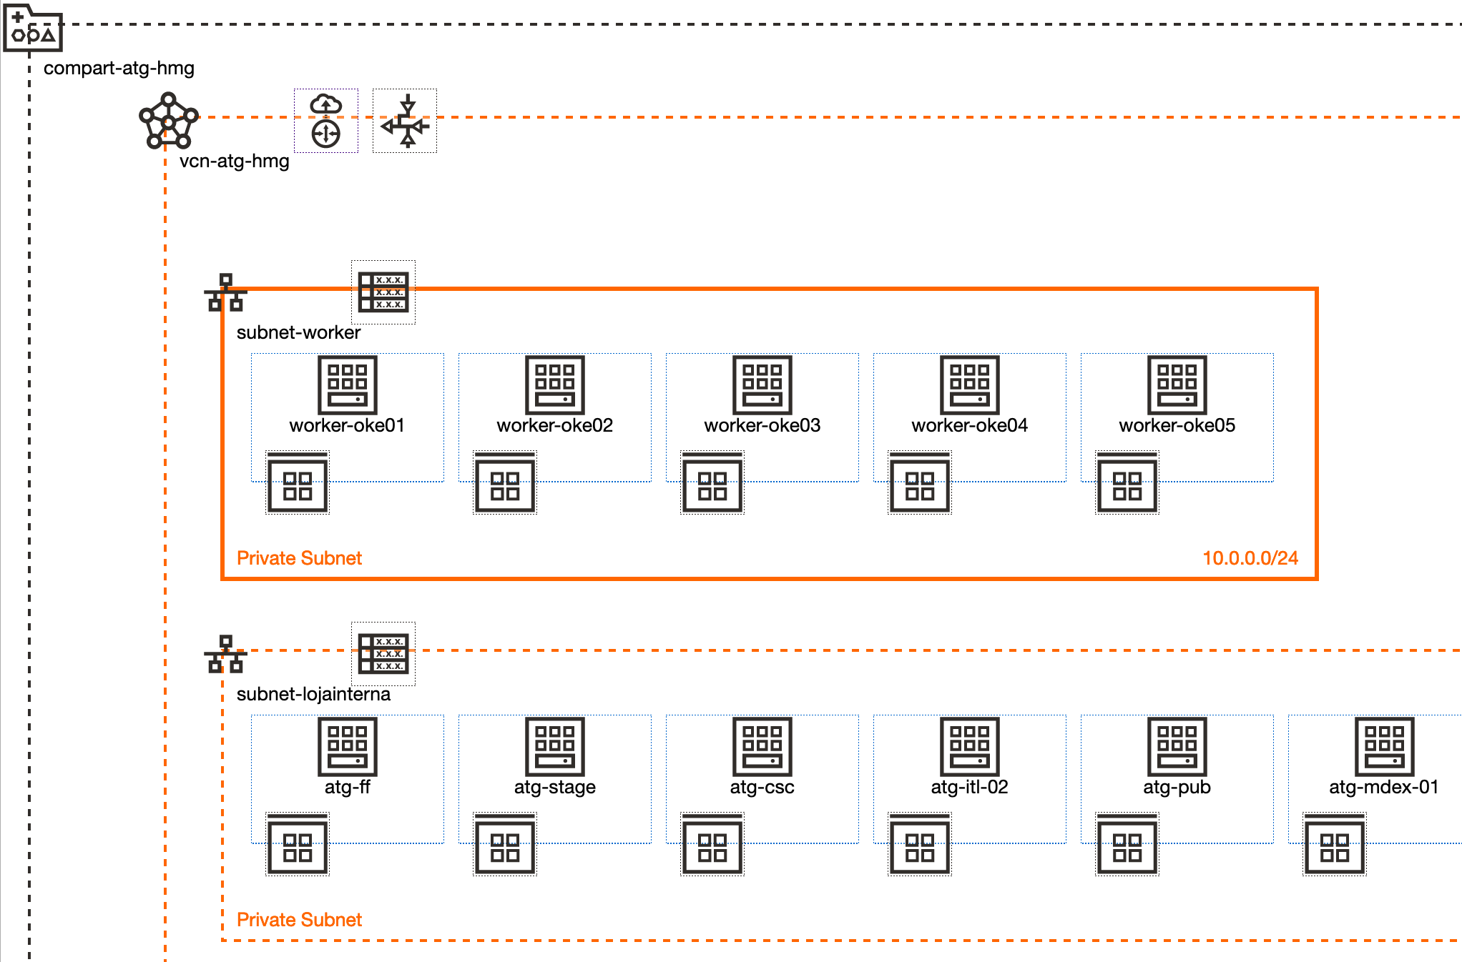
OKIT – Low Code OCI Provisioning
Main Components
Object Propperties

Slide 28
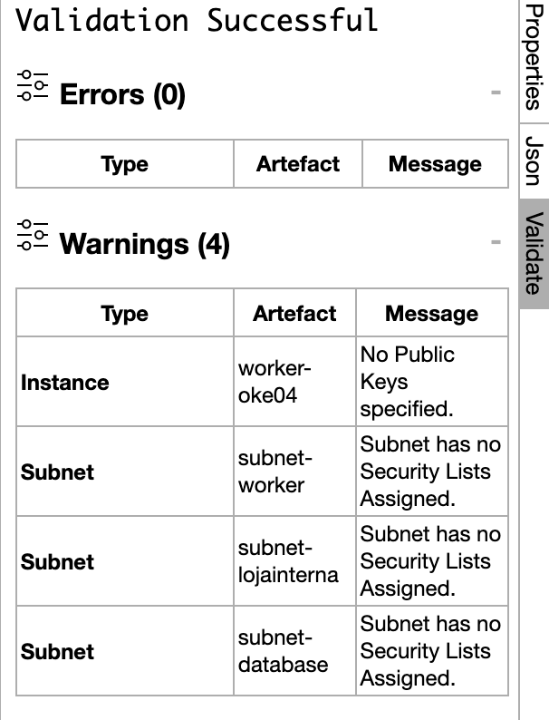
OKIT – Low Code OCI Provisioning
Main Components
Script Output Options
OCI Resource Manager
Stack

Slide 29
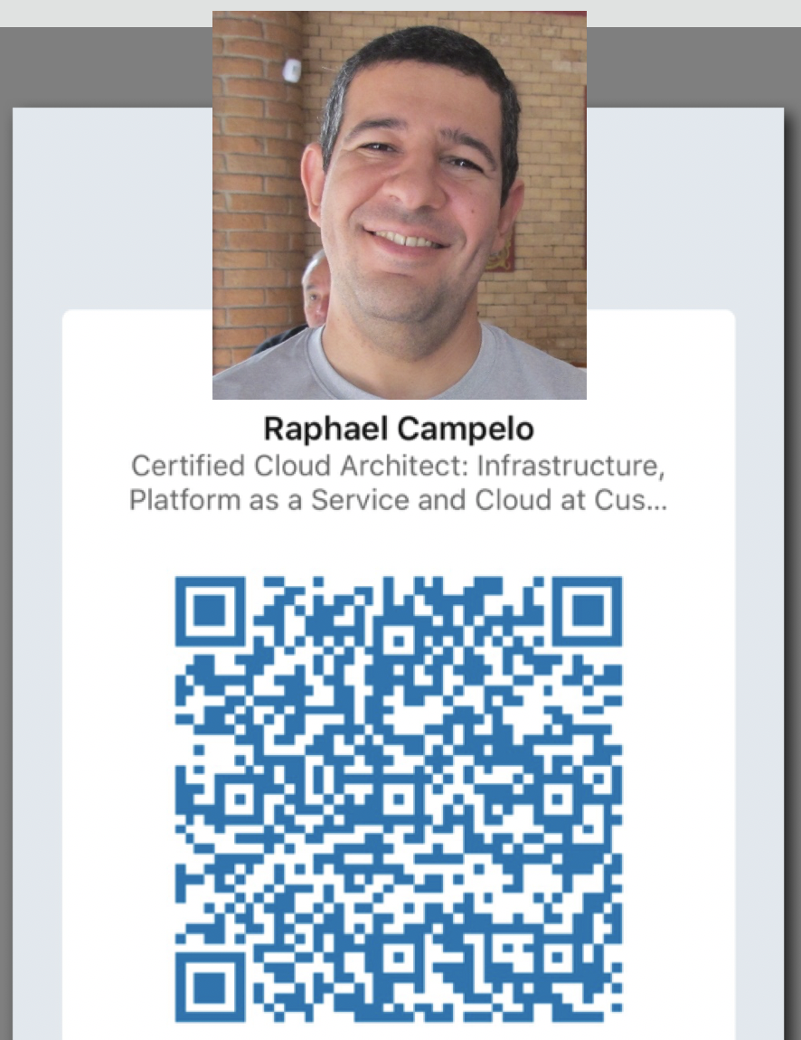
Outras Fontes de Referência …
Terraform Changelog
https://github.com/hashicorp/terraform/blob/master/CHANGELOG.md
OCI Resource Manager
https://docs.cloud.oracle.com/en-us/iaas/Content/ResourceManager/Concepts/resourcemanager.htm
https://www.youtube.com/watch?v=btnRgK36LnE
https://www.youtube.com/watch?v=HTQrefUMUO8
HashiCorp Terraform to Provision & Manage Oracle Cloud
https://www.youtube.com/watch?v=uouH40c1ugk

